Slide 1



Slide 2


一例心衰伴快速进展性肺炎的诊疗

Slide 3

● 病例简介
摘要
1.独特性：1.患者心衰伴肺炎进展迅速，2.真菌合并多种耐药菌感染，3.肺部感染局限于右肺上段
2.背景：患者心衰，伴肺炎快速进展，多次调整抗生素方案且效果欠佳

Slide 4
● 患者基础信息
1.人口学信息：年龄：74
性别：男
职业：退离休人员
居住地：上海
2.主诉：患者7.8车祸后出现意识丧失，CT示创伤性硬膜下血肿、右侧锁骨骨折、右侧肋骨骨折、右侧肩胛骨骨折。排除禁忌后予颅压监护探极置入术。入院时心衰，GCS2-5-T。
3.既往史：既往心脏起搏器植入史，吸烟，否认高血压、糖尿病，否认其他外伤史、手术史、输血史

Slide 5
● 入院后检查
1.体格检查：
T：36.1℃；P：110次/分；R：100次/分；BP101/60mmhg；
GCS2-5-T，双侧瞳孔2mm，对光灵敏。查体不配合，四肢肌力4级，肌张力正常，双侧病理征未引出。
2.辅助检查：
CT

Slide 6
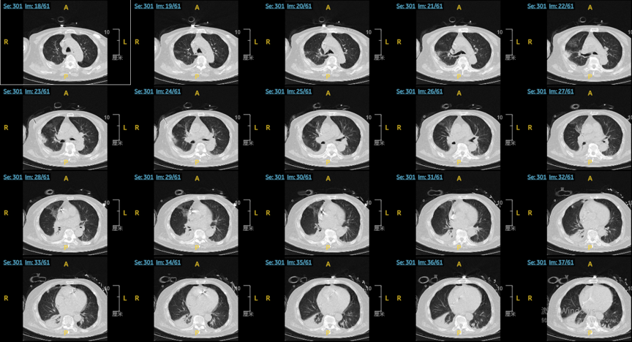
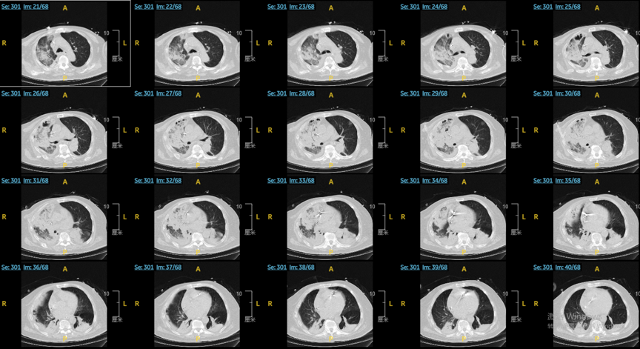
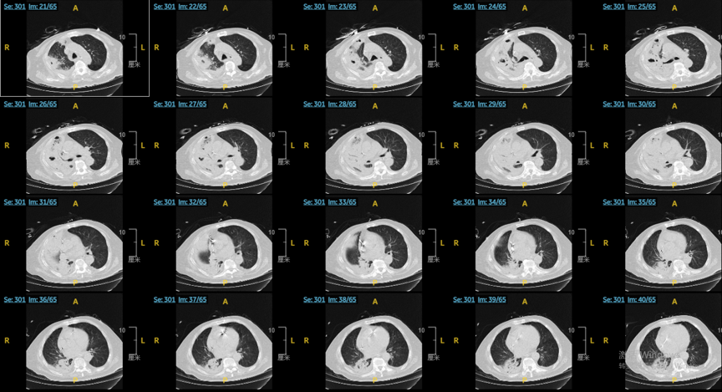
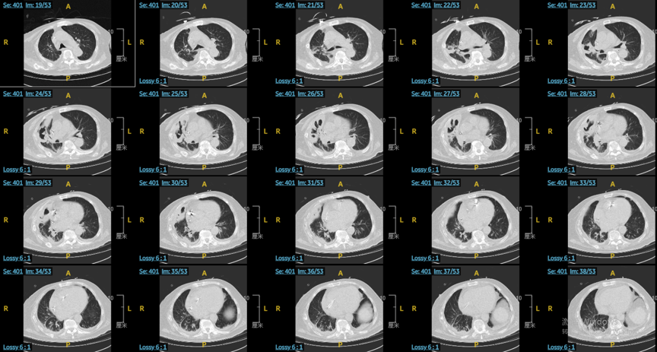
● 入院后检查
3.影像学检查：

Slide 7
● 诊断评估
诊断评估
1.初步诊断：1. 闭合性颅脑损伤重型 2. 急性心力衰竭 3. 颅骨骨折 4. 右侧锁骨骨折 5. 右侧肋骨骨折 6.右侧肩胛骨骨折 7.创伤性脑脊液漏 8. 高钠血症 9. 肺部感染 10.安装心脏起搏器个人史
2.诊断依据：1. 闭合性颅脑损伤重型
2. 肺部感染 ：8.11痰培养示鲍曼不动杆菌、白色念珠菌；8.6肺泡灌洗液培养示鲍曼不动杆菌+肺炎克雷伯菌；8.4肺泡灌洗液NGS：鲍曼不动杆菌+屎肠球菌+肺炎克雷伯菌；7.28痰培养：肺炎克雷伯菌+黄曲霉；7.24痰培养：鲍曼不动杆菌+肺炎克雷伯菌；7.19鲍曼不动杆菌+肺炎克雷伯菌7.17鲍曼不动杆菌
3. 慢性心力衰竭
4. 高钠血症
5. 颅骨骨折
6. 右侧锁骨骨折
7. 右侧肋骨骨折
8. 右侧肩胛骨骨折
9.安装心脏起搏器个人史
3.鉴别诊断：金黄色葡萄球菌（包括MRSA）肺炎：痰、肺泡灌洗液培养、NGS未见金黄色葡萄秋菌
心源性肺水肿：炎症局限右侧，BNP较前明显下降后呼吸、影像较前无明显变化

Slide 8
● 治疗过程
1.药物（头孢哌酮钠舒巴坦钠（舒普深）3g,q8h,ivgtt（7.8-7.11）
万古霉素 1g,q12h,ivgtt （7.10-7.21）
美罗培南 2g,q8h，ivgtt（7.18-7.23）
奥玛环素 0.2g,qd,ivgtt（7.21-7.29）
依拉环素 50mg, q12h,ivgtt（7.29-8.12）
头孢他啶阿维巴坦 2.5g,q8h,ivgtt（7.29-8.12）
伏立康唑 0.2g,q12h,ivgtt（7.29-8.12））
2.手术（2025.7.8全满下颅压监护探极置入术）

Slide 9
● 治疗过程
3.微生物/病理结果（8.11痰培养示鲍曼不动杆菌、白色念珠菌；8.6肺泡灌洗液培养示鲍曼不动杆菌+肺炎克雷伯菌；8.4肺泡灌洗液NGS：鲍曼不动杆菌+屎肠球菌+肺炎克雷伯菌；7.28痰培养：肺炎克雷伯菌+黄曲霉；7.24痰培养：鲍曼不动杆菌+肺炎克雷伯菌；7.19鲍曼不动杆菌+肺炎克雷伯菌7.17鲍曼不动杆菌）
4.方案调整（1. 痰细菌快速核酸检测提示耐甲氧西林的葡萄糖球菌，7.10调整抗生素为万古霉素1g,q12h+舒普深3g,q8h
2. 患者高热，最高39℃，脑脊液培养示棒状杆菌，7.18调整抗生素为万古霉素1g,q12h +美罗培南2g,q8h
3. 患者肺泡灌洗液培养示鲍曼不动杆菌+肺炎克雷伯菌+白色念珠菌，7.21调整抗生素为奥玛环素0.2g,qd+美罗培南 2g,q8h，ivgtt
4. 患者7.28肺泡灌洗液培养示鲍曼不动杆菌+肺炎克雷伯菌+黄曲霉+白色念珠菌，7.29调整抗生素方案为依拉环素 50mg, q12h+头孢他啶阿维巴坦 2.5g,q8h+伏立康唑 0.2g,q12h）
5.指标追踪（动态记录体温、炎症指标、痰或肺泡灌洗液冰原学以及出入液量、下腔宽度、CVP）

Slide 10
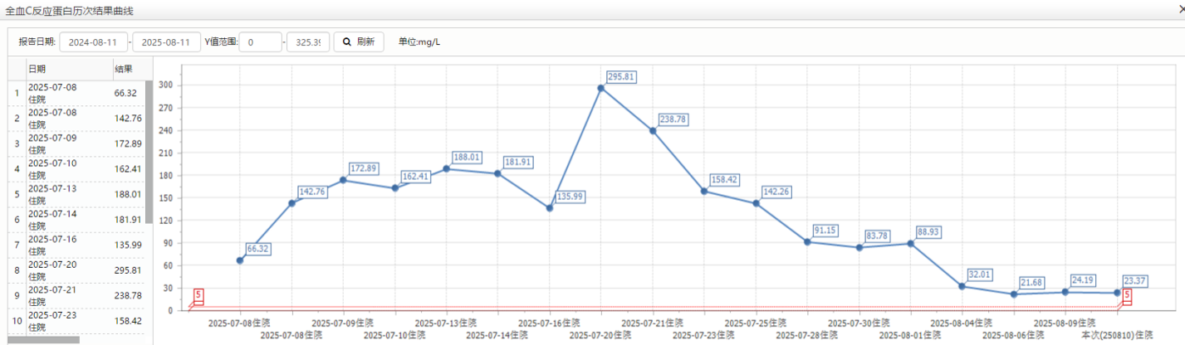
● 治疗过程
3.时间轴记录:(折线图)

Slide 11

● 诊疗体会
1.疗效评价：患者使用依拉环素疗程中肝肾功能未见明显受损，体温峰值降低，脱呼吸机后高流量吸氧，胸部CT示右肺病灶较前缩小，CRP、PCT等炎症指标进行性下降。
2.局限性：患者临床症状改善-脱呼吸机接氧气，体温以及炎症指标进行性下降，但是影像学并无明显改善。
3.结论：患者心衰伴粉红色泡沫样痰，肺内渗出增多；同时患者切开接呼吸机辅助通气，更容易增加肺炎的产生与进展，给肺炎的治疗以及脱机增加了难度。治疗心衰伴重症肺炎的患者，积极明确病原学以及药敏，根据体温、炎症指标、影像学以及病原学调整抗生素方案，同时影像学的变化较病情变化存在一定的滞后性，需多方面结合对患者病情进行评估。

Slide 12
感谢观看
敬请指导

